Slide 1



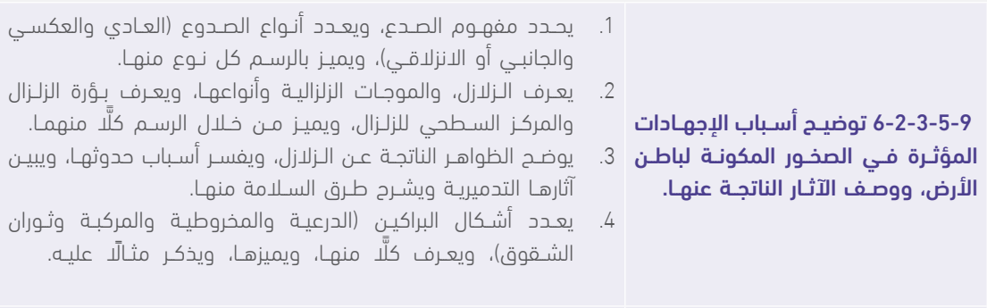

مدرسة سعد بن الحارث المتوسطة
1- تعرّض الصخور لإجـهادات ضغط ينتج عنه :
تدريبات نافس
1447هـ
أ- صدع عادي
ب- صدع جانبي
ج- صدع انزلاقي
د- صدع جانبي
مادة العلوم
إثراء ناتج التعلم
مهارات الأسبوع الثالث ( درس الزلازل )

مدير المدرسة
معلما المادة
خالد بن محمد العجمي
عبدالجليل بن قاسم هزاع

Slide 2
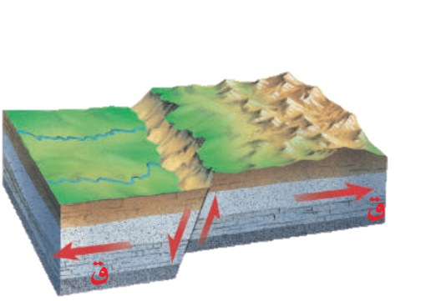
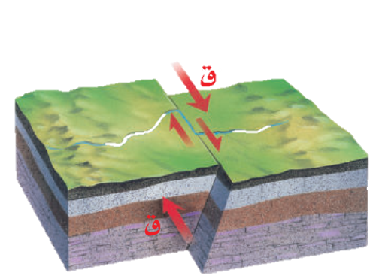
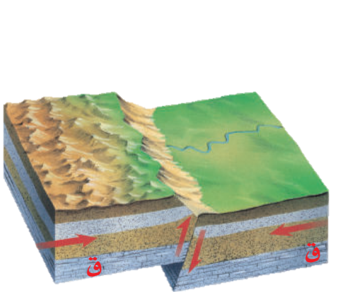

أنواع الصدوع
الصدع الجانبي
الصدع العادي
الانزلاقي
الصدع العكسي
ينتج الصدع العادي عندما تسحب الصخورمن الجانبين تحت تأثير إجهادات الشد
( قوى الشد )
ينتــج الصدع الجانبــي (الإنزلاقي) عنـدما تتعرض الصخور لإجـهادات قص
ينتج الصدع العكسي عندما تتعرض الصخور لإجهادات ضغط
مدير المدرسة
معلما المادة
إثراء ناتج التعلم
عودة للسؤال
خالد بن محمد العجمي
عبدالجليل بن قاسم هزاع

Slide 3
مدرسة سعد بن الحارث المتوسطة
2- سطح تتكسر عليه الصخور وتحدث على امتداده إزاحة :
تدريبات نافس
1447هـ
أ- بؤرة الزلزال
ب- المركز السطحي للزلزال
ج- الصدع
د- الصفائح الأرضية
مادة العلوم
إثراء ناتج التعلم
مهارات الأسبوع الثالث ( درس الزلازل )

مدير المدرسة
معلما المادة
خالد بن محمد العجمي
عبدالجليل بن قاسم هزاع

Slide 4
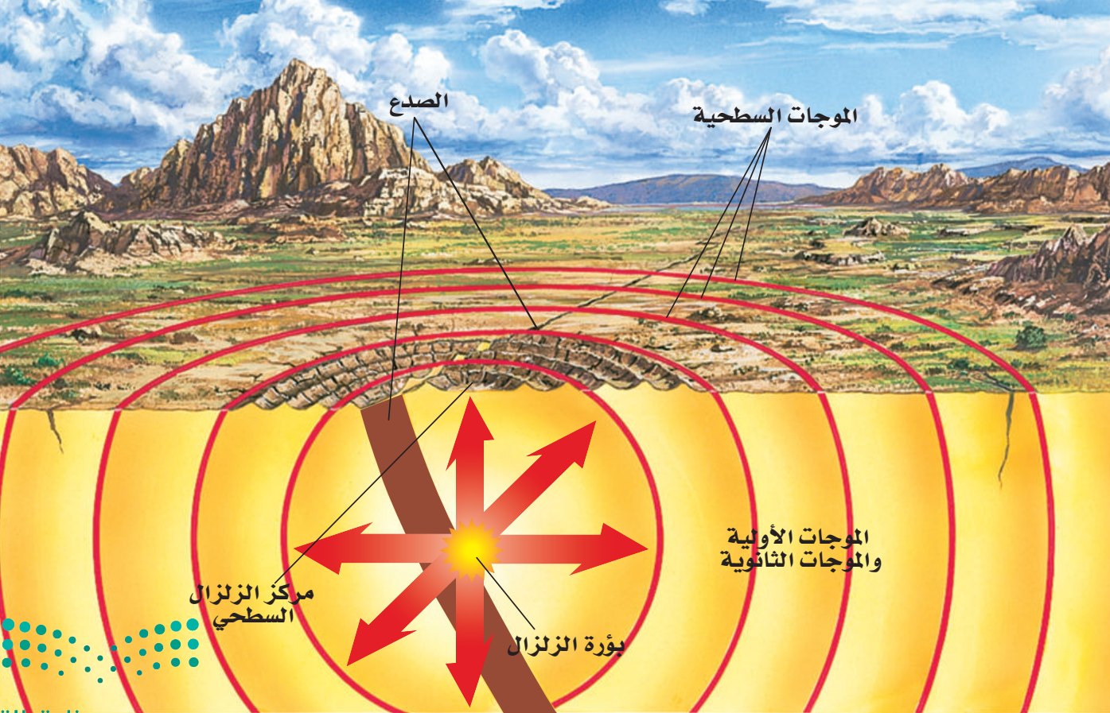
التعرف على الزلزال
مدير المدرسة
معلما المادة
إثراء ناتج التعلم
عودة للسؤال
خالد بن محمد العجمي
عبدالجليل بن قاسم هزاع

Slide 5
3- اهتزازات في الصخور تنتج عن كسر الصخور وحركتها نتيجة للتحرر المفاجئ للطاقة.
مدرسة سعد بن الحارث المتوسطة
تدريبات نافس
1447هـ
أ- الزلزال
ب- البركان
ج- الصدع
د- حركة الصفائح الأرضية
مادة العلوم
مهارات الأسبوع الثالث ( درس الزلازل )

مدير المدرسة
معلما المادة
خالد بن محمد العجمي
عبدالجليل بن قاسم هزاع

Slide 6
مدرسة سعد بن الحارث المتوسطة
3
تدريبات نافس
1447هـ
2
مادة العلوم
1
4- في الشكل ، يُشير الرقم ( 1 ) إلى :
أ- الصدع
ب- المركز السطحي للزلزال
ج- بؤرة الزلزال
د- الصفائح الأرضية
مهارات الأسبوع الثالث ( درس الزلازل )

مدير المدرسة
معلما المادة
خالد بن محمد العجمي
عبدالجليل بن قاسم هزاع

Slide 7
مدرسة سعد بن الحارث المتوسطة
3
تدريبات نافس
1447هـ
2
مادة العلوم
1
5- في الشكل ، يُشير الرقم ( 2 ) إلى :
أ- الصدع
ب- المركز السطحي للزلزال
ج- بؤرة الزلزال
د- الصفائح الأرضية
مهارات الأسبوع الثالث ( درس الزلازل )

مدير المدرسة
معلما المادة
خالد بن محمد العجمي
عبدالجليل بن قاسم هزاع

Slide 8
6- نوع من الموجات الزلزالية تنتقل عبر الصخور ؛ حيث تُسبب اهتزاز دقائق الصخور عموديًا على اتجاه انتقال الموجة
مدرسة سعد بن الحارث المتوسطة
تدريبات نافس
1447هـ
أ- الأولية
ب- الثانوية
ج- السطحية
د- الصوتية
مادة العلوم
مهارات الأسبوع الثالث ( درس الزلازل )

مدير المدرسة
معلما المادة
خالد بن محمد العجمي
عبدالجليل بن قاسم هزاع

Slide 9
7- أسرع الموجات الزلزالية التي تنتقل عبر الصخور ؛ حيث تسبب اهتزاز دقائق الصخور في اتجاه انتشار الموجة نفسها .
مدرسة سعد بن الحارث المتوسطة
تدريبات نافس
1447هـ
أ- الأولية
ب- الثانوية
ج- السطحية
د- الصوتية
مادة العلوم
مهارات الأسبوع الثالث ( درس الزلازل )

مدير المدرسة
معلما المادة
خالد بن محمد العجمي
عبدالجليل بن قاسم هزاع

Slide 10
8- موجات زلزالية بحرية ، تصبح أكثر خطورة باقترابها من الشاطئ ، وقد تكون مدمرة جدًا .
مدرسة سعد بن الحارث المتوسطة
تدريبات نافس
1447هـ
أ- الأولية
ب- الترنادو
ج- تسونامي
د- الثانوية
مادة العلوم
مهارات الأسبوع الثالث ( درس الزلازل )

مدير المدرسة
معلما المادة
خالد بن محمد العجمي
عبدالجليل بن قاسم هزاع

Slide 11

9- جهاز يسجل الاهتزازات الناتجة عن الزلزال :
مدرسة سعد بن الحارث المتوسطة
أ- رختر
ب- ميركالي
ج- البارومتر
د- السيزموجراف
تدريبات نافس
1447هـ
مادة العلوم
يُسمى هذا الجهاز بـ راسم الهزة
و طول الخط المسجل على الورقة يشير إلى الطاقة التي تحررت من الزلزال و هي قوة الزلزال
مهارات الأسبوع الثالث ( درس الزلازل )
إثراء ناتج التعلم

مدير المدرسة
معلما المادة
خالد بن محمد العجمي
عبدالجليل بن قاسم هزاع

Slide 12
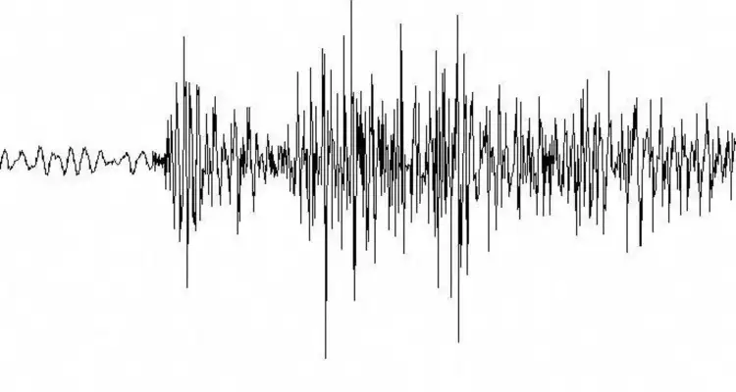
10- ماذا نستخدم لقياس قوة زلزال ضرب إحدى المدن خلف وراءه آثارًا تدميرية؟
مدرسة سعد بن الحارث المتوسطة
تدريبات نافس
أ- رختر
ب- ميركالي
ج- البارومتر
د- السيزموجراف
1447هـ
مادة العلوم
يعتمد مقياس رختر لقياس قوة الزلازل على قياسات سعة ( ارتفاع ) الموجة الزلزالية المسجلة على جهاز السيزموجراف
مهارات الأسبوع الثالث ( درس الزلازل )

إثراء ناتج التعلم
مدير المدرسة
معلما المادة
خالد بن محمد العجمي
عبدالجليل بن قاسم هزاع

Slide 13
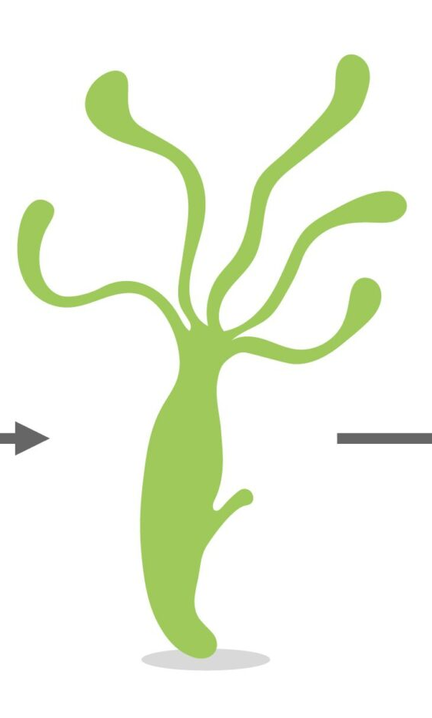
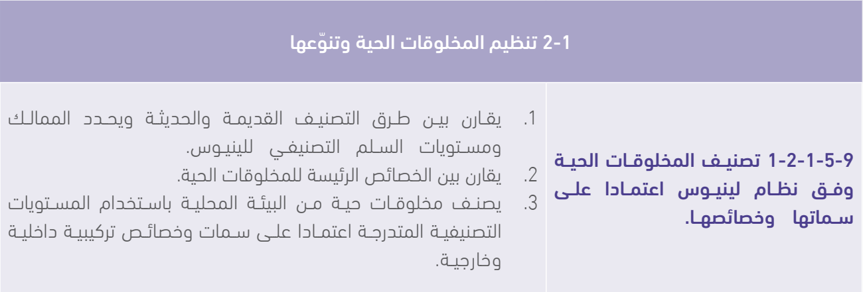
مدرسة سعد بن الحارث المتوسطة
1- يُصنف المخلوق الحي في الشكل الذي أمامك ضمن :
تدريبات نافس
1447هـ
أ- الاسفنجيات
ب- اللاسعات
ج- الرخويات
د- شوكيات الجلد
مادة العلوم
مهارة الأسبوع الأول
مدير المدرسة
معلما المادة
خالد بن محمد العجمي
عبدالجليل بن قاسم هزاع

Slide 14
مدرسة سعد بن الحارث المتوسطة
2- أي التصنيفات التالية صحيح :
تدريبات نافس
أ- عضو – خلية – نسيج –كائن حي
ب- نسيج – عضو – خلية – كائن حي
ج- خلية – عضو – نسيج – كائن حي
د- كائن حي – نسيج – عضو
1447هـ
مادة العلوم
مهارة الأسبوع الأول
مدير المدرسة
معلما المادة
خالد بن محمد العجمي
عبدالجليل بن قاسم هزاع

Slide 15
مدرسة سعد بن الحارث المتوسطة
3- أي مما يلي ليس من الخصائص الرئيسة للمخلوقات الحية :
تدريبات نافس
أ- التنظيم الخلوي
ب- التغذية
ج- التكاثر
د- المشي
1447هـ
مادة العلوم
مهارة الأسبوع الأول
مدير المدرسة
معلما المادة
خالد بن محمد العجمي
عبدالجليل بن قاسم هزاع

Slide 16

مدرسة سعد بن الحارث المتوسطة
4- ما التصنيف الصحيح للكائن الحي في الصورة المجاورة :
تدريبات نافس
1447هـ
أ- شوكيات الجلد
ب- رخويات
ج- لاسعات
د- جوفمعويات
مادة العلوم
مهارة الأسبوع الأول
مدير المدرسة
معلما المادة
خالد بن محمد العجمي
عبدالجليل بن قاسم هزاع

Slide 17
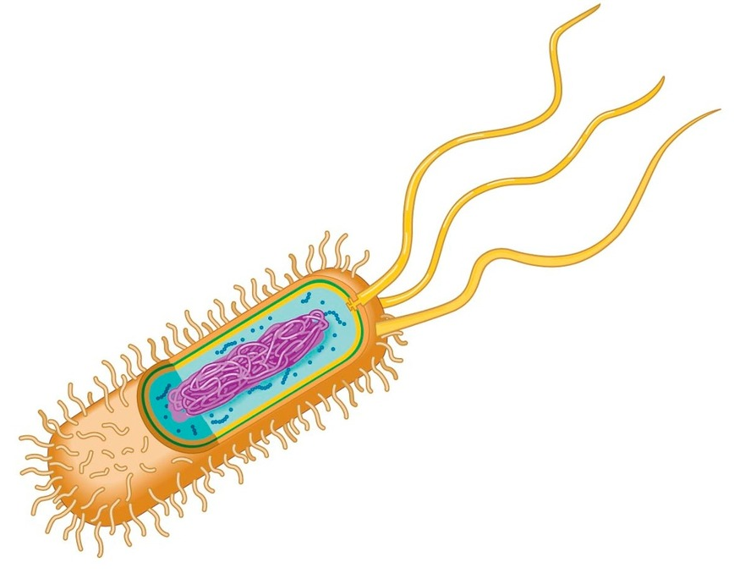
مدرسة سعد بن الحارث المتوسطة
5- تتميز الخلية البكتيرية عن باقي الخلايا بوجود :
تدريبات نافس
1447هـ
أ- جدار الخلية
ب- غشاء الخلية
ج- نواة بدائية
د- سيتوبلازم
مادة العلوم
مهارة الأسبوع الأول
مدير المدرسة
معلما المادة
خالد بن محمد العجمي
عبدالجليل بن قاسم هزاع

Slide 18
مدرسة سعد بن الحارث المتوسطة
6- أي مما يلي لا يوجد في الخلية الحيوانية :
تدريبات نافس
1447هـ
أ- فجوة عصارية
ب- ميتوكندريا
ج- بلاستيدات ملونة
د- سيتوبلازم
مادة العلوم
إثراء ناتج التعلم
مهارة الأسبوع الأول
مدير المدرسة
معلما المادة
خالد بن محمد العجمي
عبدالجليل بن قاسم هزاع

Slide 19
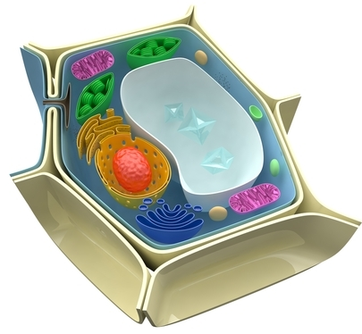
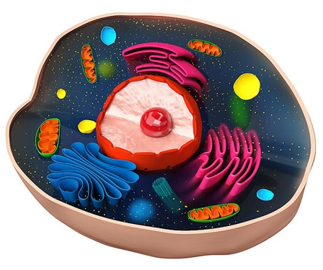
مقارنة بين الخلية الحيوانية والخلية النباتية
مدير المدرسة
معلما المادة
إثراء ناتج التعلم
عودة للسؤال
خالد بن محمد العجمي
عبدالجليل بن قاسم هزاع

